Slide 1
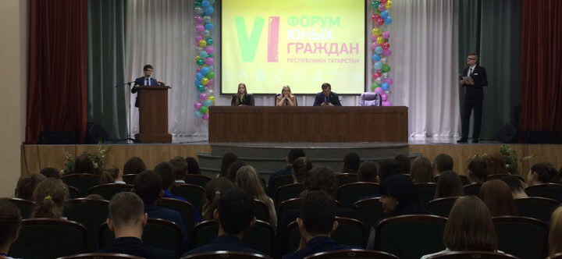
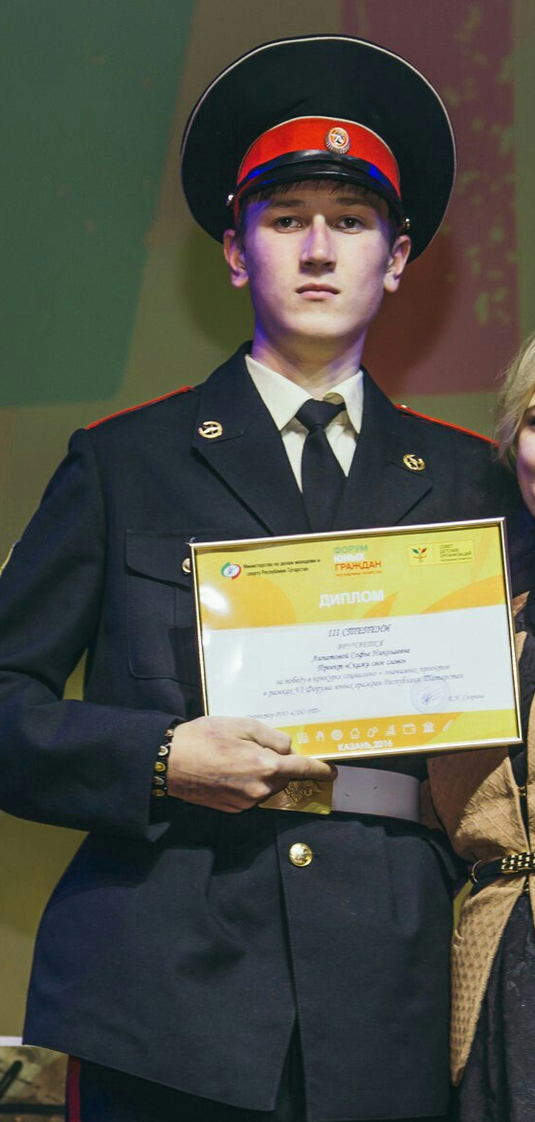
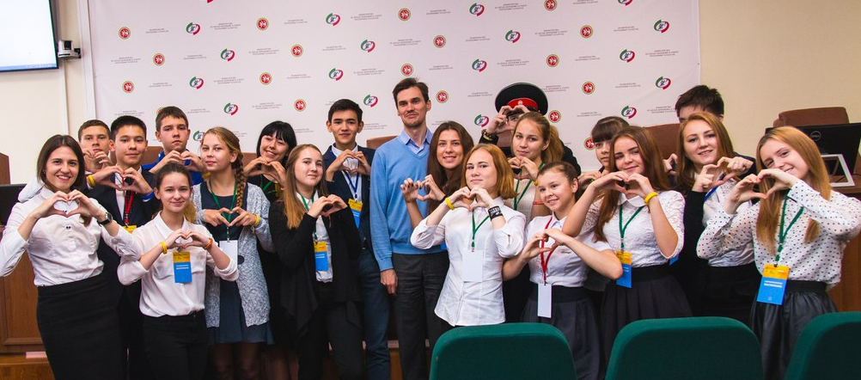
VI форум юных граждан
Кадет Пономарёв Алексей занял 3 место в конкурсе социально-значимых проектов, проходившего в рамках VI форума юных граждан в Казани.

